Slide 1

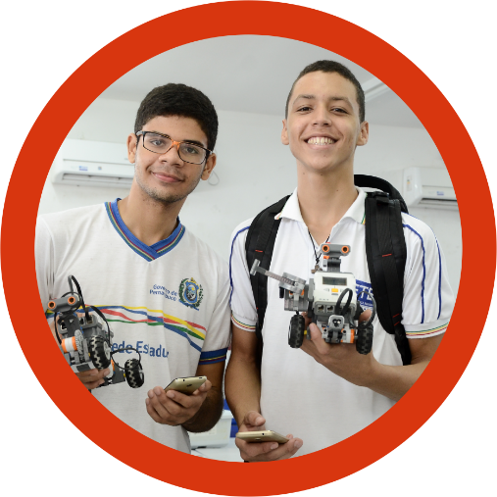

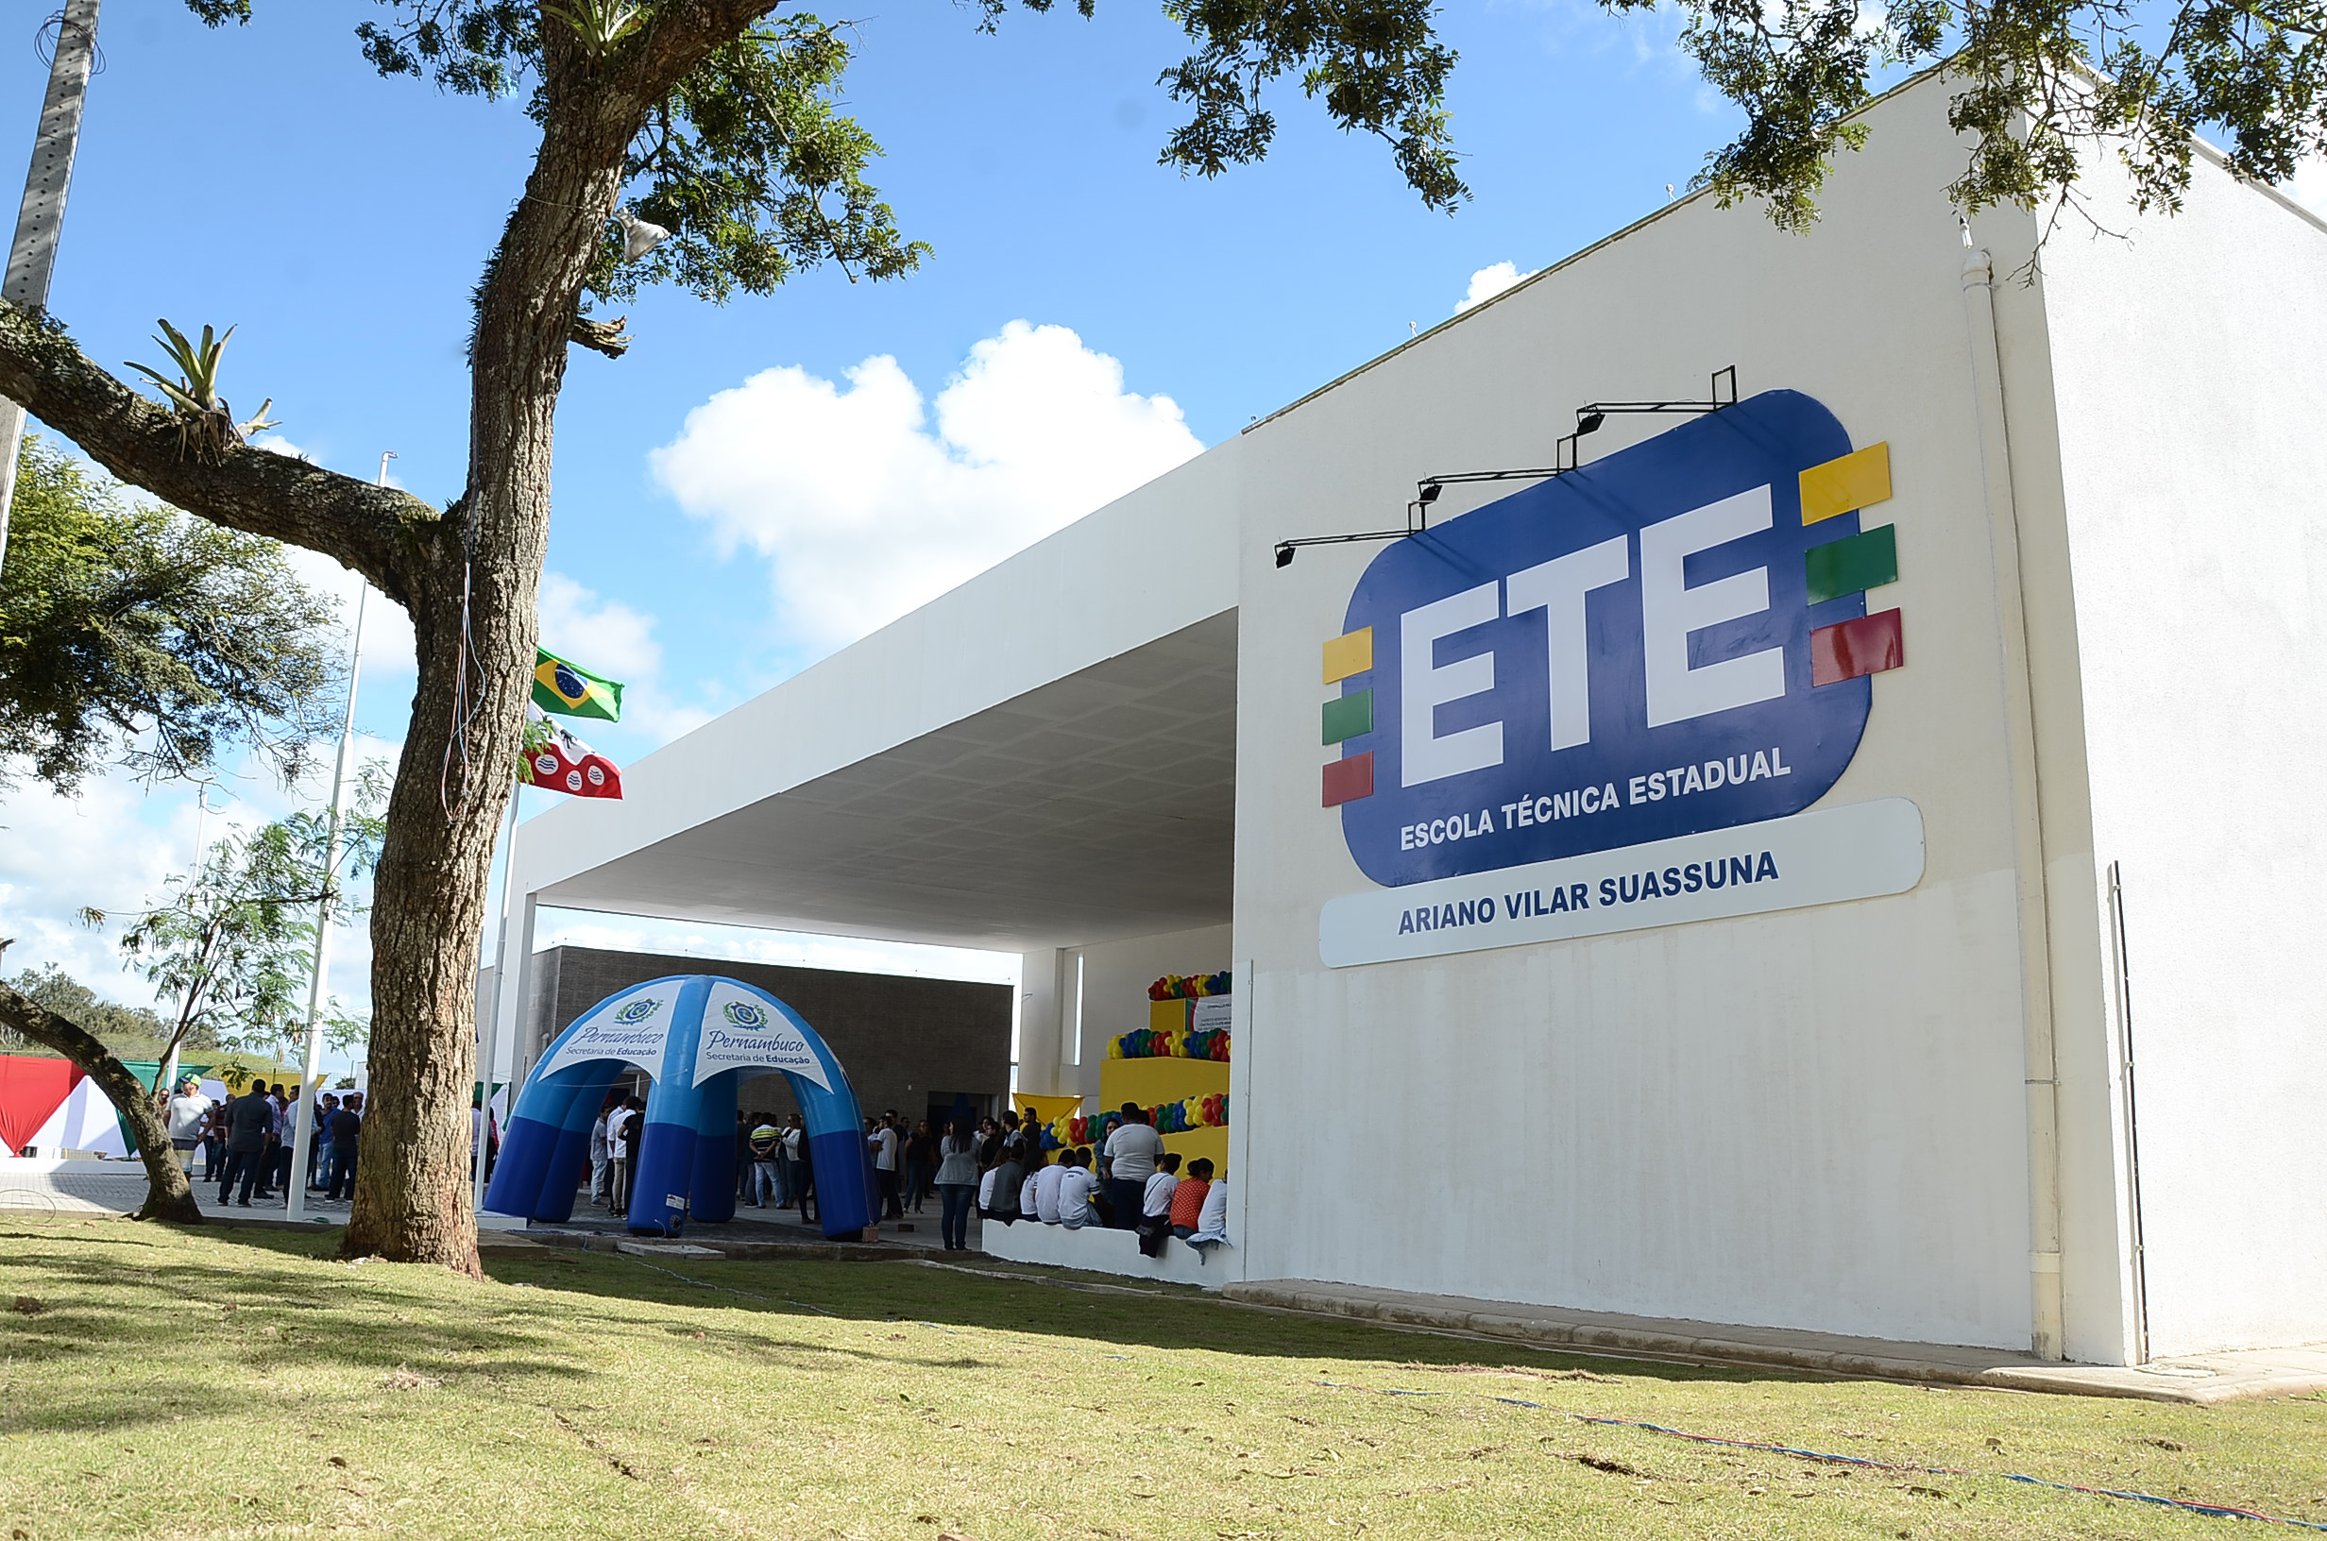


ESCOLAS EM TEMPO INTEGRAL
PERNAMBUCO
FRED AMANCIO
Secretário de Educação e Esportes

Slide 2

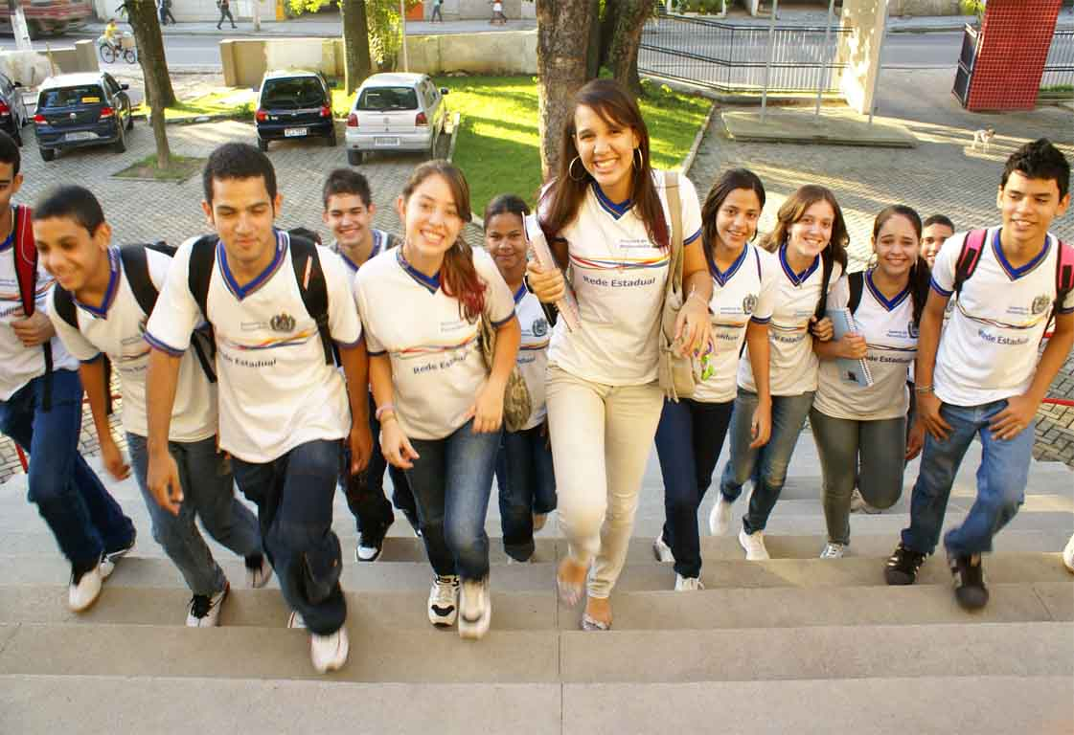
EDUCAÇÃO EM PERNAMBUCO
EIXOS ESTRATÉGICOS
Inauguração EREM Central Barreiros – Barreiros

Slide 3
EIXOS ESTRATÉGICOS PARA O ENSINO MÉDIO
EM PERNAMBUCO
Infraestrutura escolar;
Foco no Ensino Médio Integral e Técnico;
Novos insumos pedagógicos e oferta de experiências inovadoras para tornar a escola mais atrativa e potencializar o aprendizado;
Pacto pela Educação: Gestão por Resultados aplicada à Educação.

Slide 4
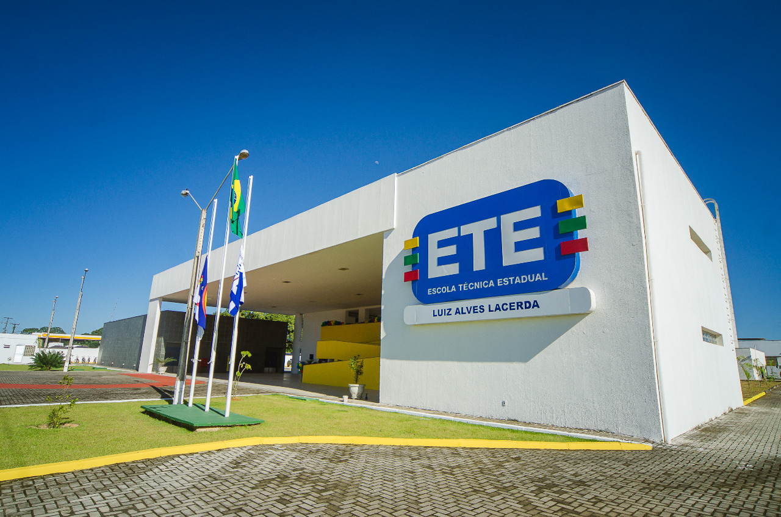
FOCO NA EDUCAÇÃO INTEGRAL
Inauguração EREM Central Barreiros – Barreiros

Slide 5

EDUCAÇÃO INTEGRAL
HISTÓRICO DE IMPLANTAÇÃO
326 escolas:
300 EREMs;
26 ETEs
Lei Complementar nº 125, de 10 de julho de 2008
2007
2008
2010
2014
2018
Início da Expansão da Rede de Educação em Tempo Integral
165 escolas
21,5% das escolas da Rede
412 escolas
54% das escolas de Ensino Médio da Rede
Pernambuco
Ensino Médio
Rede Estadual
57% dos estudantes que ingressam no Ensino Médio.

Slide 6
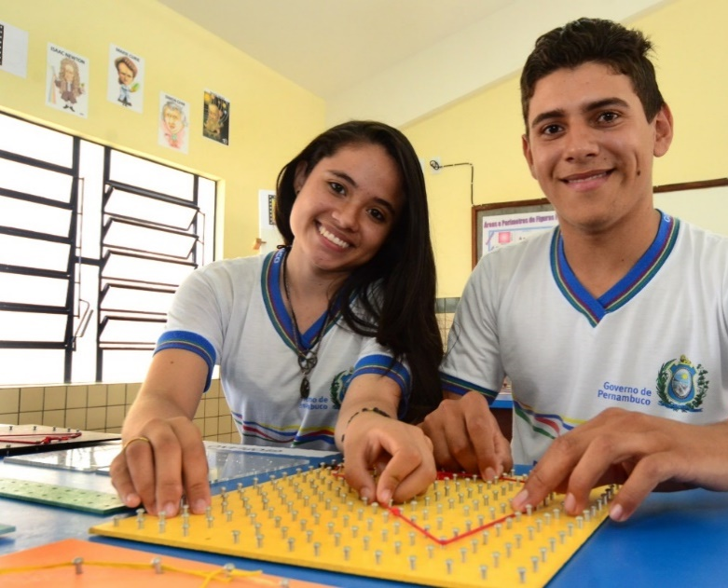
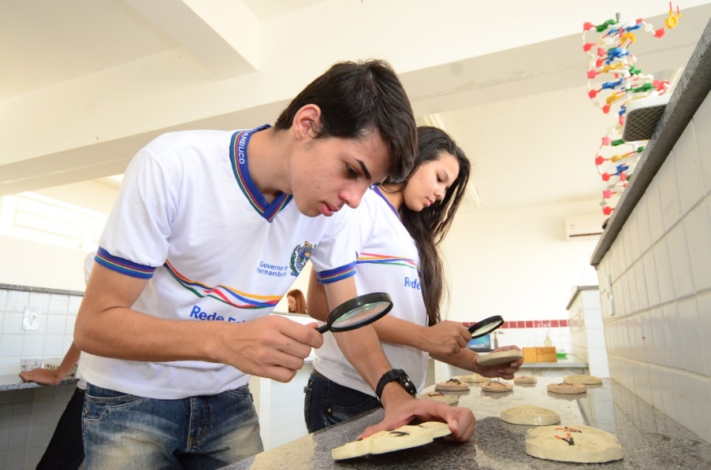
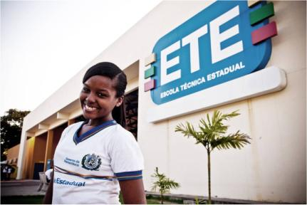
EDUCAÇÃO EM TEMPO INTEGRAL
412 escolas, sendo:
368 Escolas de Referência
186 Integrais
165 Semi-Integrais
17 Semi-Integrais Dois Turnos
44 Escolas Técnicas Estaduais
Pelo menos uma Escola de Referência em cada município

Slide 7
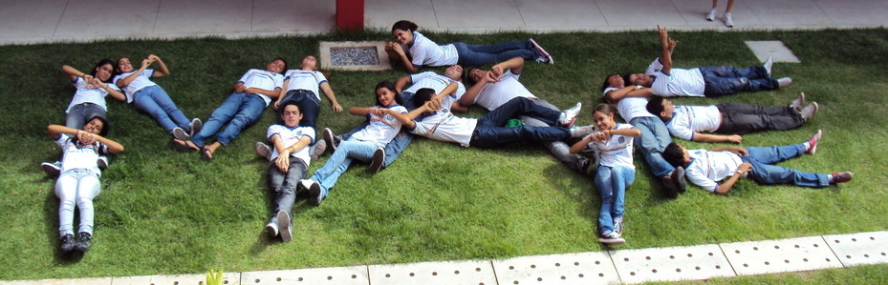
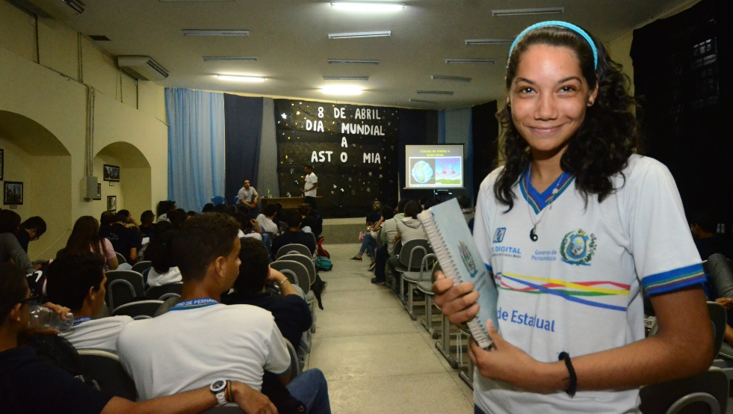
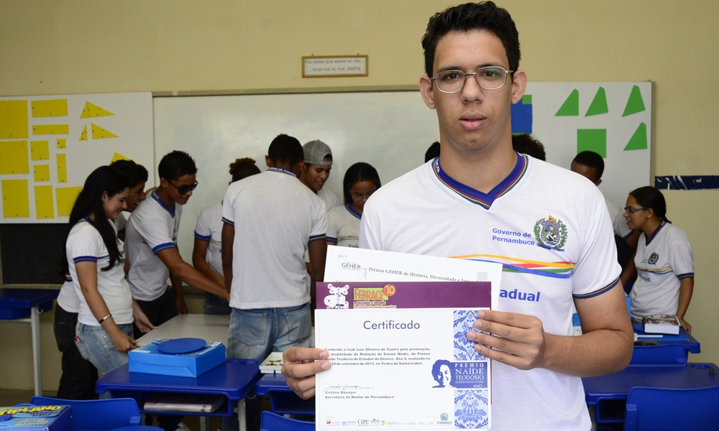
PREMISSAS DA EDUCAÇÃO INTEGRAL
EDUCAÇÃO INTERDIMENSIONAL
PROTAGONISMO JUVENIL
Pedagogia da presença;
A família e a comunidade como autores coadjuvantes necessários para garantir a plenitude da tarefa educacional da escola.
PROJETO DE VIDA

Slide 8
CONCEPÇÃO SUSTENTADORA DA EDUCAÇÃO INTEGRAL
Educação Integral
Educação Interdimensional
Atitude Empresarial Socioeducacional
Protagonismo Juvenil
Formação Continuada
Educação Profissional
Corresponsabilidade
A FORMAÇÃO DO JOVEM AUTÔNOMO, SOLIDÁRIO E PRODUTIVO:
AUTÔNOMO: capaz de avaliar e decidir.
SOLIDÁRIO: capaz de envolver-se como parte da solução e, não, como parte do problema, atuando como fonte de iniciativa, liberdade e compromisso.
PRODUTIVO:
Preparado para compreender as características e exigências do novo mundo do trabalho;
Detentor das habilidades básicas e de gestão requeridas para um bom desempenho;
Apto para a aquisição das habilidades específicas requeridas pela opção que abraçar.

Slide 9
EDUCAÇÃO EM TEMPO INTEGRAL
DIFERENCIAIS:
Maior tempo pedagógico;
Escola mais atrativa;
Aplicação do conhecimento - teoria e prática;
Desenvolvimento de projetos;
Dedicação exclusiva de professores;
Protagonismo juvenil;
Projeto de vida e empreendedorismo;
Eletivas

Slide 10
AVALIAÇÃO INTERDIMENSIONAL
APRENDIZAGENS FUNDAMENTAIS
Aprender a Ser
Competências Pessoais
Aprender a Conviver
Competências Relacionais
Aprender a Fazer
Competências Produtivas
Aprender a Conhecer
Competências Cognitivas

Slide 11
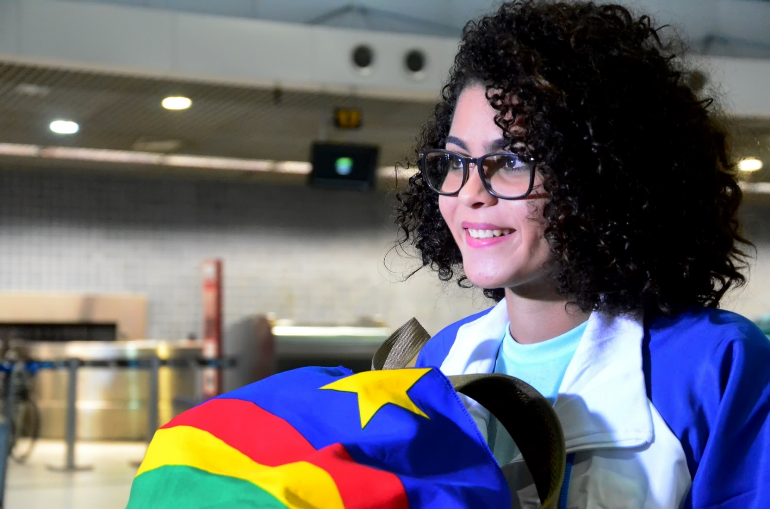
NOVOS INSUMOS PEDAGÓGICOS E INOVAÇÕES
Inauguração EREM Central Barreiros – Barreiros

Slide 12
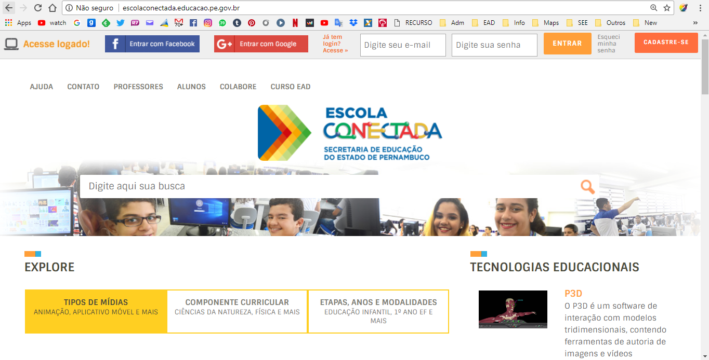
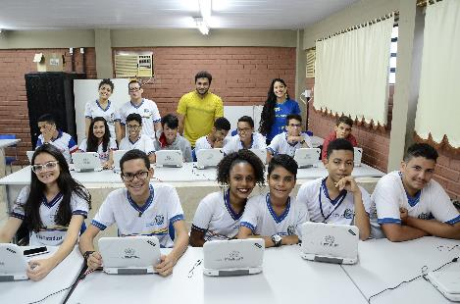
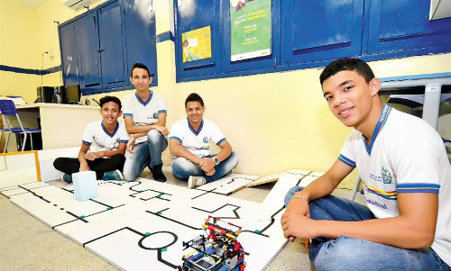
NOVOS INSUMOS PEDAGÓGICOS E INOVAÇÕES
ENSINO DE PROGRAMAÇÃO
9 Escolas com oferta 2.145 alunos beneficiados
PORTAL ESCOLA CONECTADA
http://escolaconectada.educacao.pe.gov.br/
Mais de 10.000 conteúdos digitais para estudantes, professores e pais.
ROBÓTICA
1.312 Professores capacitados
401 Escolas com oferta

Slide 13

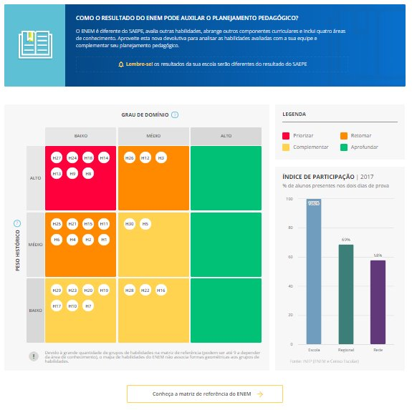
NOVOS INSUMOS PEDAGÓGICOS E INOVAÇÕES
Plataforma de apoio à Gestão Pedagógica
2019
Lançamento do novo Módulo do ENEM
Avaliações Diagnósticas

Slide 14
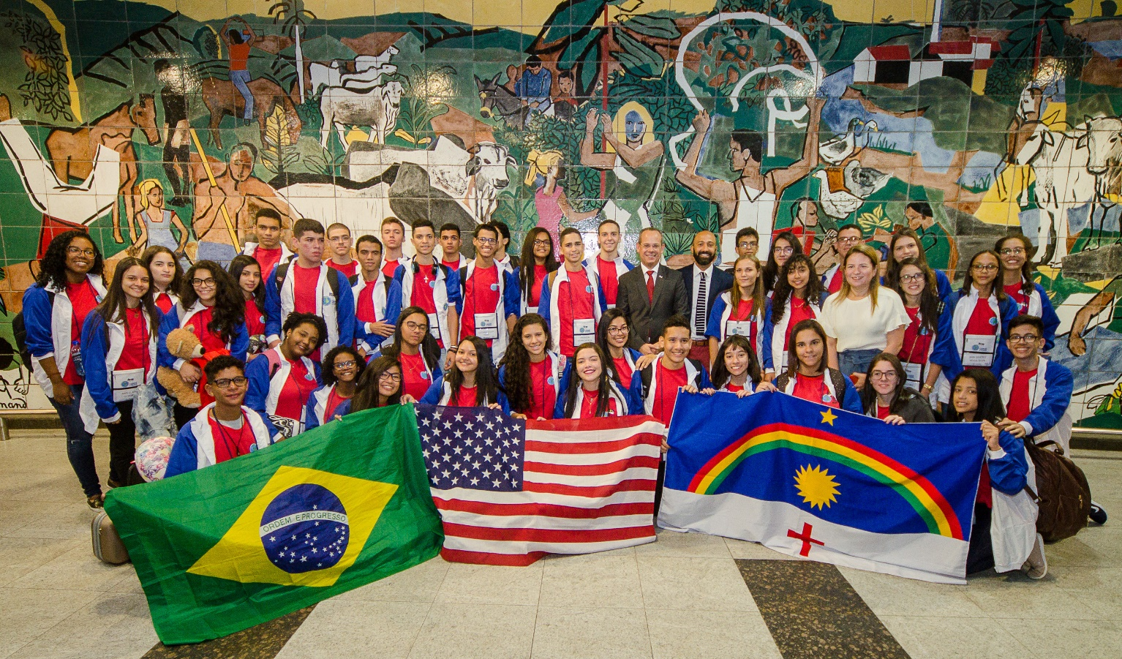

NOVOS INSUMOS PEDAGÓGICOS E INOVAÇÕES
Na Edição 2019, serão
1.050 alunos contemplados,
inclusive com o Ganhe o Mundo Esportivo, Ganhe o Mundo Musical e o Ganhe o Mundo Técnico.
Canadá,
Estados Unidos,
Nova Zelândia,
Austrália,
Argentina,
Uruguai,
Chile,
Espanha,
Colômbia,
Alemanha
No total, mais de 7.500 alunos já realizaram intercâmbio para 10 países

Slide 15
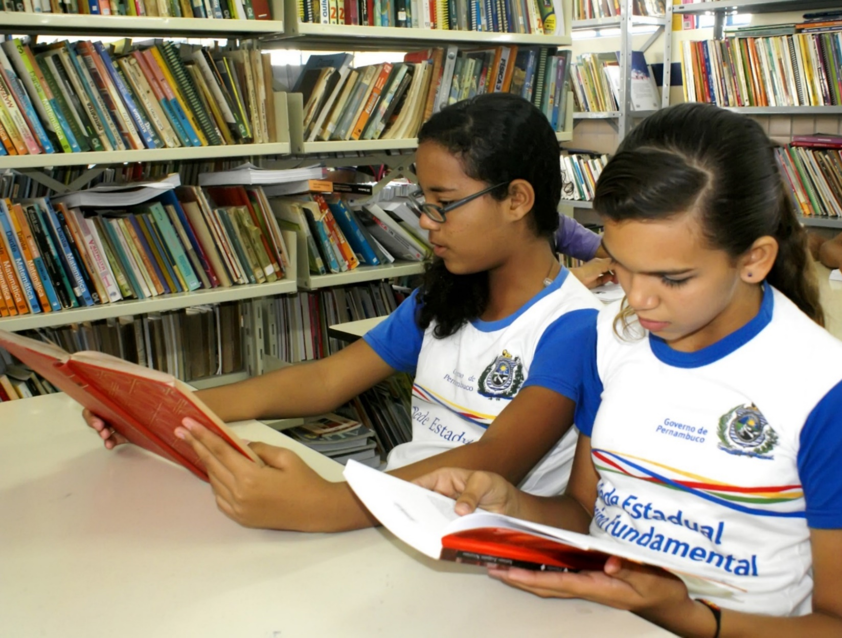
GESTÃO POR RESULTADOS NA EDUCAÇÃO
Inauguração EREM Central Barreiros – Barreiros

Slide 16
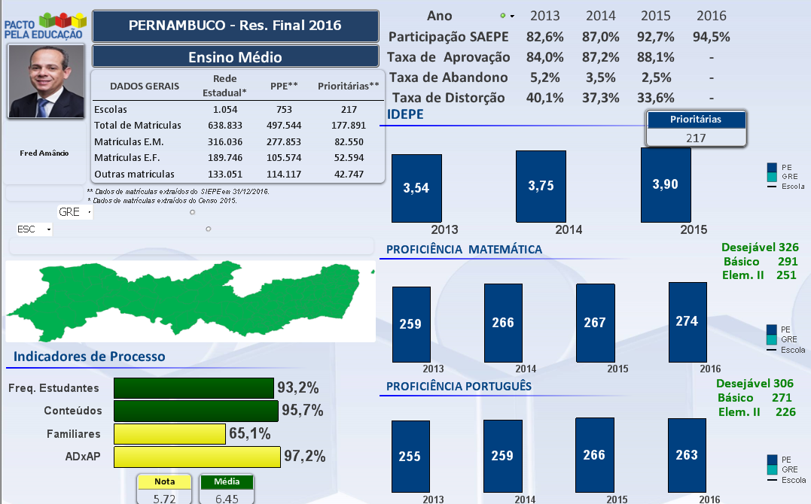
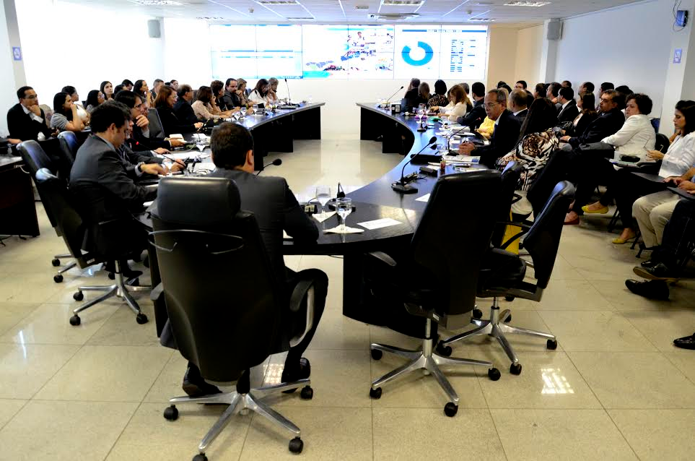
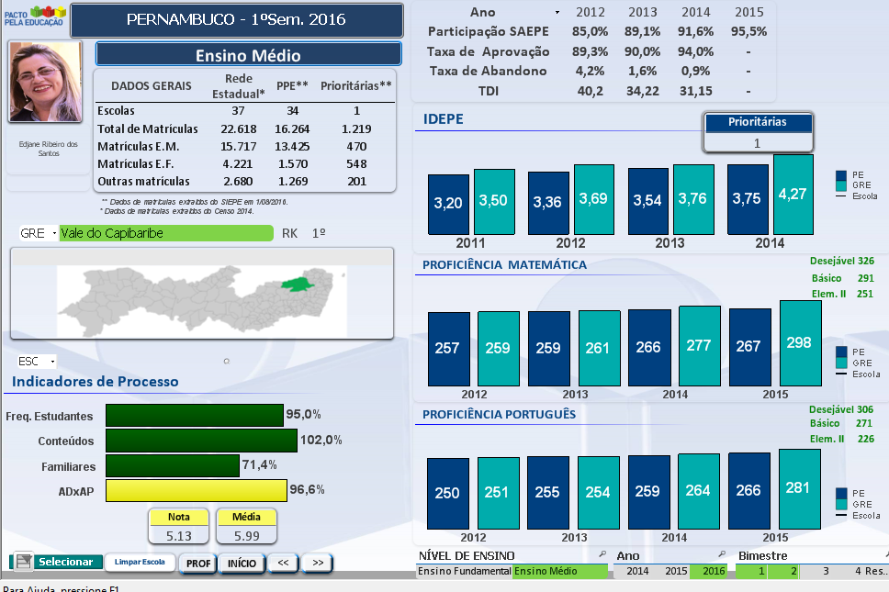
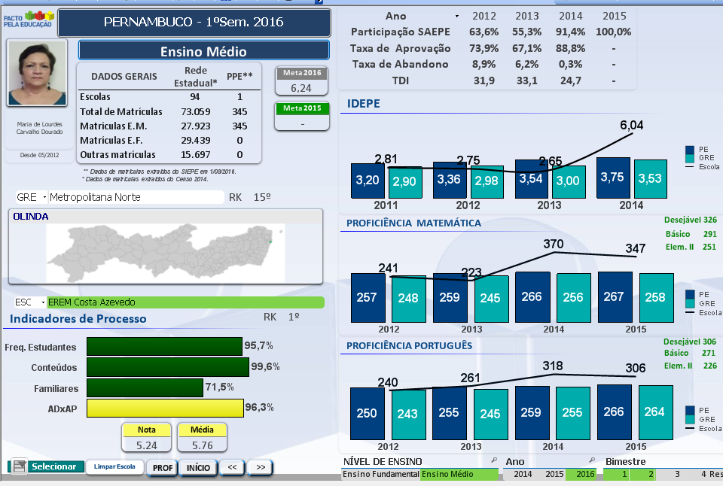

PACTO PELA EDUCAÇÃO
GESTÃO POR RESULTADOS
Ferramentas para Análise e Decisão
Estado
Gerências Regionais
Escolas

Slide 17
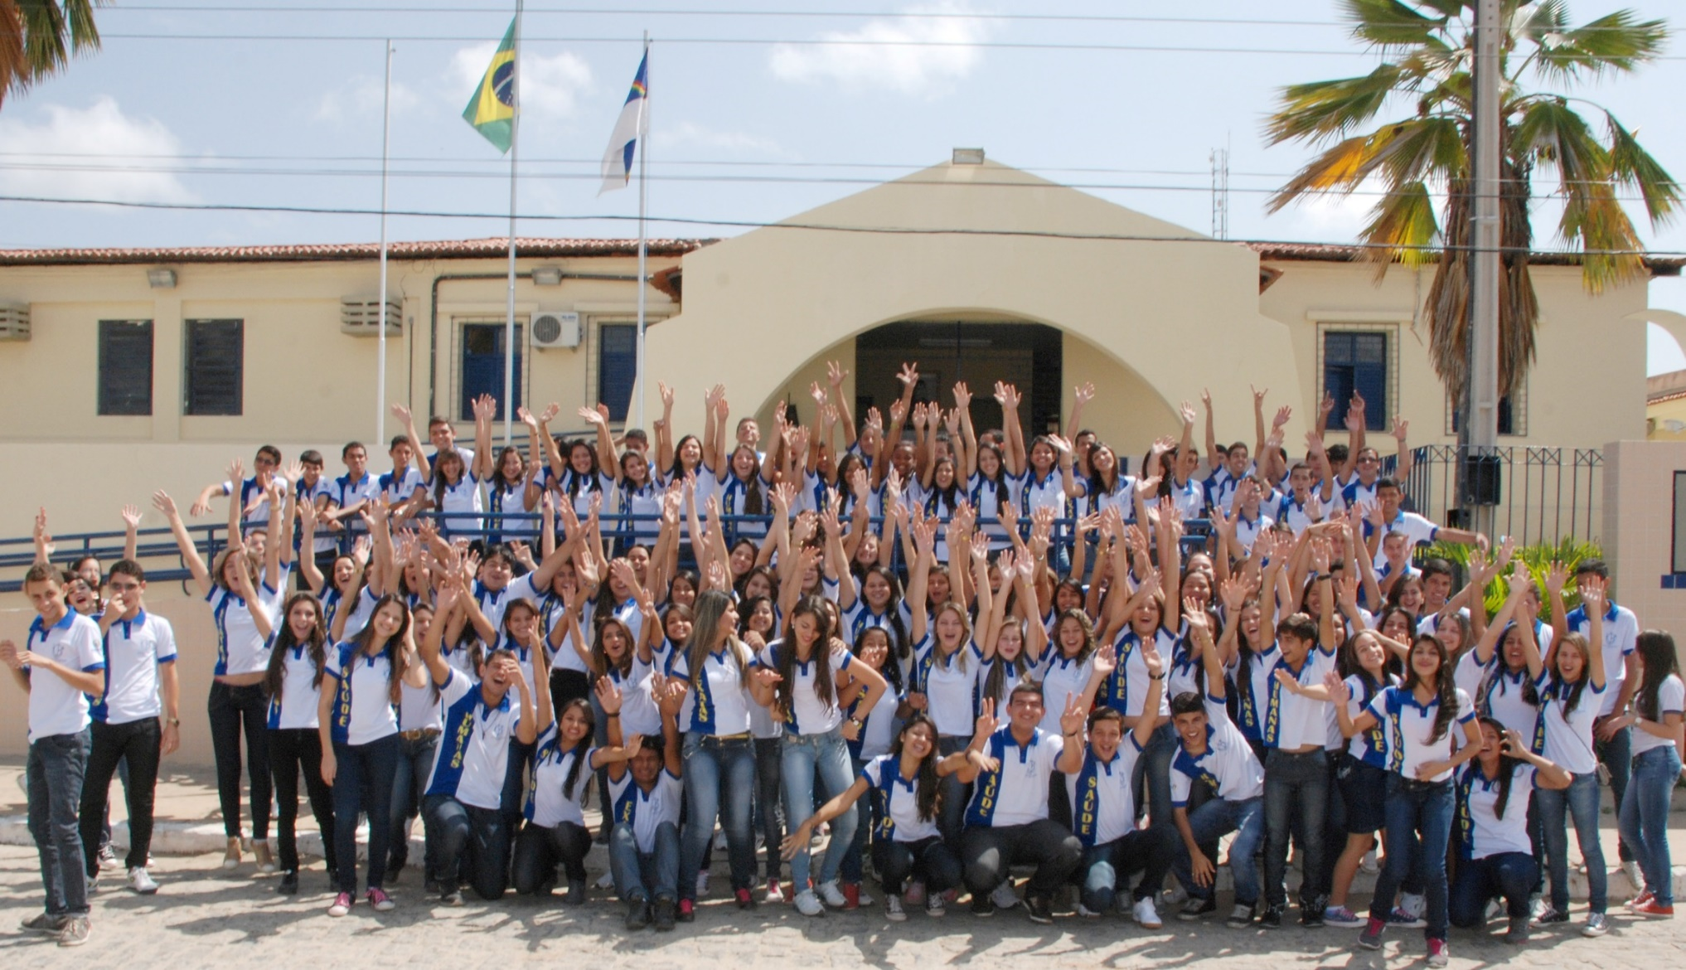
PRINCIPAIS RESULTADOS
Inauguração EREM Central Barreiros – Barreiros

Slide 18
IDEB – ENSINO MÉDIO
METAS
2,7
2,8
3,0
3,2
3,6
4,0
Fonte: INEP/MEC

Slide 19
IDEB – ENSINO MÉDIO
CRESCIMENTO CONTÍNUO
Apenas dois estados cresceram em todas as edições desde 2007:
Pernambuco e Piauí
Fonte: INEP/MEC

Slide 20
ENSINO MÉDIO - IDEB 2017
POR TIPO DE ESCOLA
Média Pernambuco = 4,0
Média Brasil = 3,5
Fonte: INEP/MEC

Slide 21
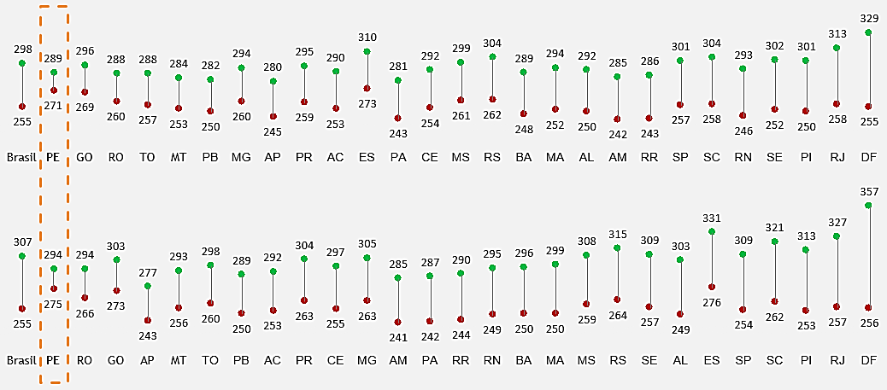
ENSINO MÉDIO - SAEB 2017
MAIOR EQUIDADE DO PAÍS
Diferença entre Nota Média total SAEB 2017 considerando o nível socioeconômico das escolas EM
Língua Portuguesa
Matemática
Média dos alunos das escolas alocadas no quintil mais baixo de INSE
Média dos alunos das escolas alocadas no quintil mais alto de INSE
Nota: Nota média SAEB desse slide considera tanto a rede Pública quanto a rede Privada
Fonte: INEP, resultados SAEB 2017

Slide 22
SÉRIE HISTÓRICA DO IDEPE – ENSINO MÉDIO
4,5
4,1
Média Brasil = 3,5
2016
2017
Fonte: CAED/UFJF

Slide 23
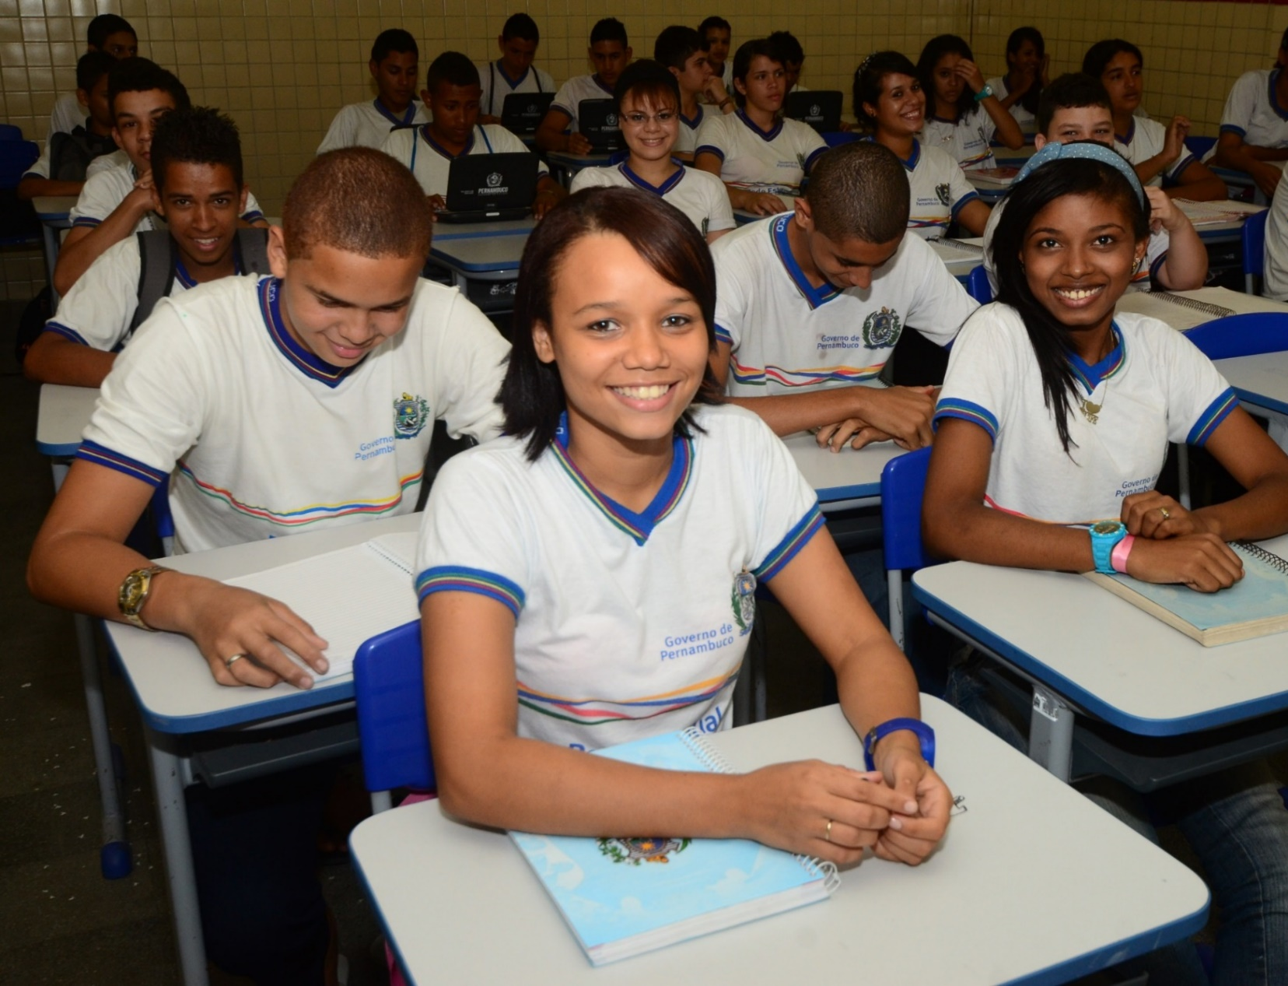
REDUÇÃO DA TAXA DE ABANDONO ESCOLAR
Inauguração EREM Central Barreiros – Barreiros

Slide 24


4,5
TAXA DE ABANDONO
ENSINO MÉDIO
1º
1º
1º
1º
1º
MENOR TAXA DE ABANDONO DO PAÍS
5º
11º
17º
15º
20º
26º
24,0%
20,3%
15,7%
12,7%
11,3%
8,4%
5,2%
3,5%
2,5%
1,7%
1,5%
Fonte: INEP/MEC

Slide 25
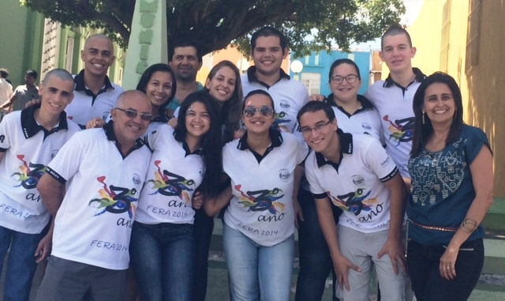
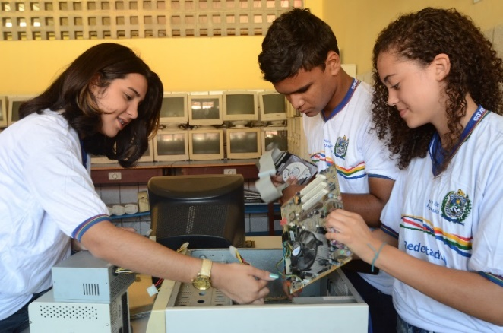
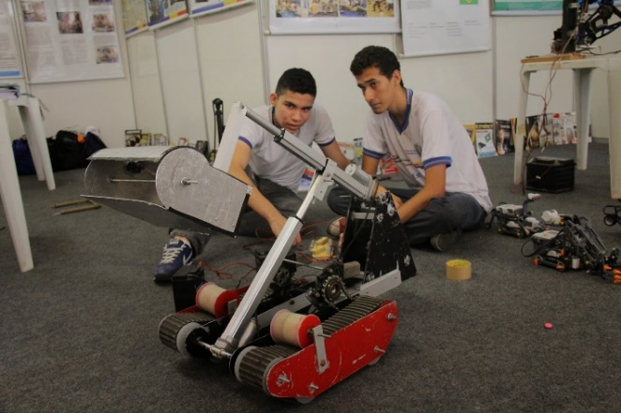
EDUCAÇÃO EM PERNAMBUCO
Universidade
Educação
Mercado de trabalho
3.6
3.1
Futuro

Slide 26
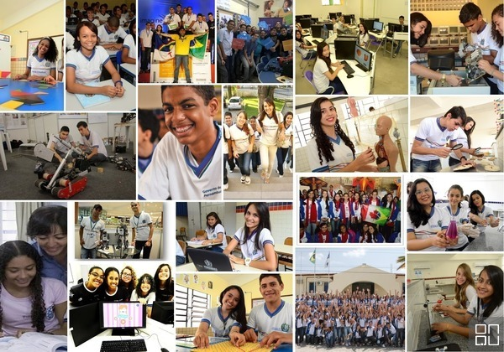
“ PREPARA PARA A VIDA”

Slide 27
ESCOLAS EM TEMPO INTEGRAL
PERNAMBUCO
FRED AMANCIO
Secretário de Educação e Esportes

